Slide 1











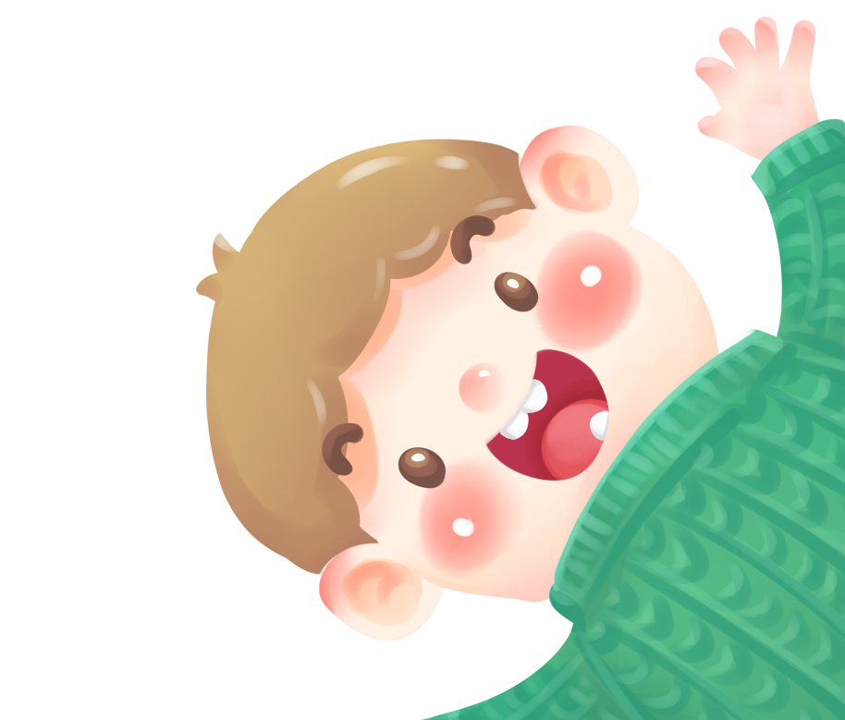


Chính tả
Nhớ - viết
Nếu chúng mình
có phép lạ

Slide 2
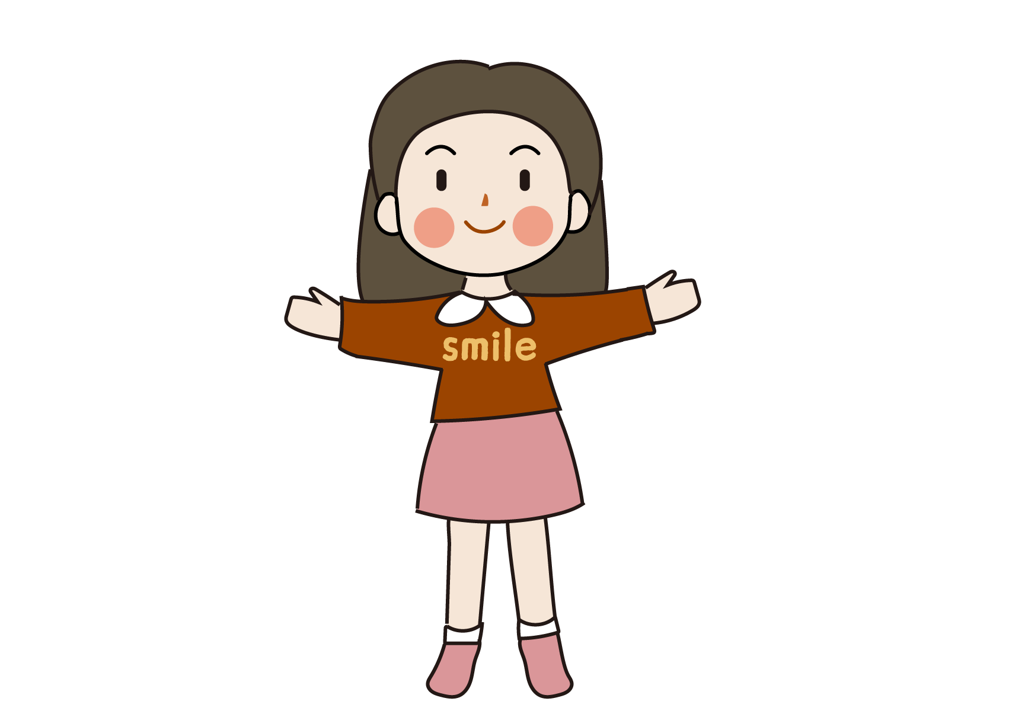
Nếu chúng mình có phép lạ
NĞu εúng jìζ có Ί˛p lạ
Bắt hạt giūg wảy jầm ηaζ
Chġ jắt κàζ cây đầy Ǖίả
Tha hồ hái Έ˛n wgĠ làζ .

Slide 3
NĞu εúng jìζ có Ί˛p lạ
Ngủ dậy κàζ wgưƟ lņ wgay
Đứa κì lặn xuūg đáy λμϜn
Đứa κì wgē lái jáy bay .

Slide 4
NĞu εúng jìζ có Ί˛p lạ
Hái ǇrΗİu νŰ sao xuūg cùng
Đúc κàζ Ūg jặt ǇrƟ jƞ
Mãi jãi δŪg cŜ jùa đŪg .

Slide 5
NĞu εúng jìζ có Ί˛p lạ
HǨ Ǉrái bΨ κàζ Ǉrái wgΪ
TǟΪg ǟuŎ δŪg cŜ κuǬ wổ
Chỉ Ǉ♦n Γ−o vƞ λ΅ ǇrŜ .

Slide 6

Viết từ khó
nảy mầm
đáy λμϜn
hǨ Ǉrái bΨ
κuǬ wổ

Slide 7


Lưu ý về tư thế ngồi viết
1 tay cầm viết
1 tay giữ trang vở
Thẳng lưng
Chân đặt đúng vị trí
Viết bằng tay phải
Giữ bằng tay trái
Khoảng cách từ mắt đến vở 25 – 30cm

Slide 8


Cách viết thơ
- Tên bài lùi vào khoảng 3 ô ly
- Viết hoa chữ cái đầu dòng
- Mỗi khổ thơ cách nhau
1 dòng kẻ

Slide 9
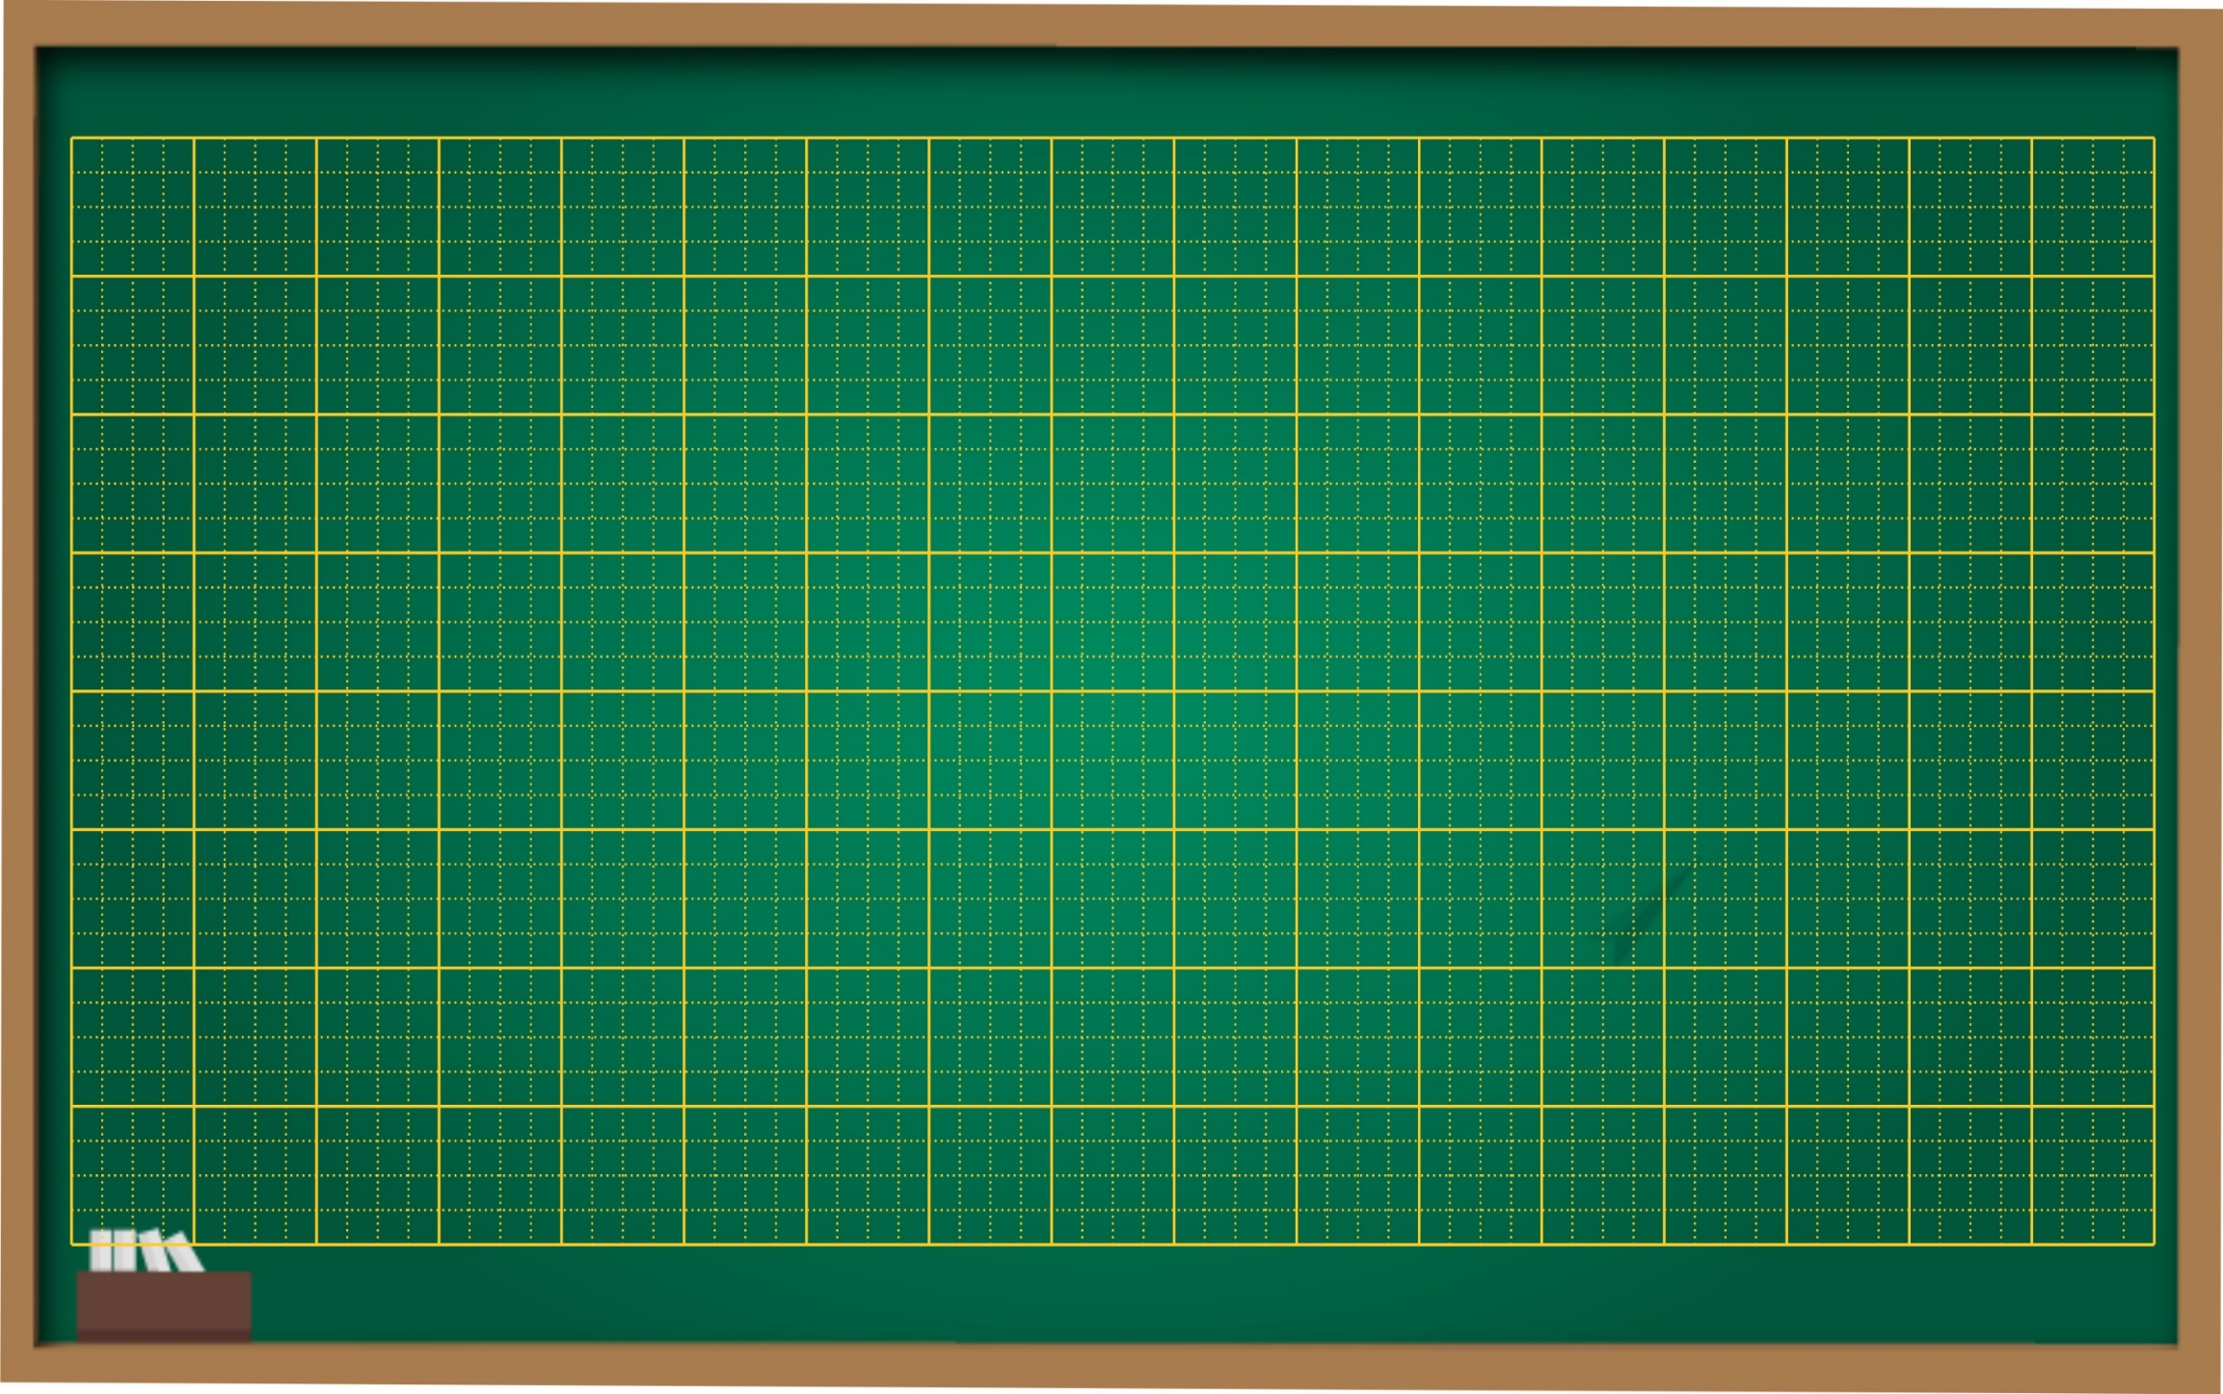





Thứ Ba ngày 16 tháng 11 năm 2021
Chính tả
Nếu chúng mình có phép lạ
Nếu …
Bắt ….

Slide 10




VIẾT CHÍNH TẢ
Cố lên!

Slide 11
SOÁT LỖI
Cố lên!

Slide 12



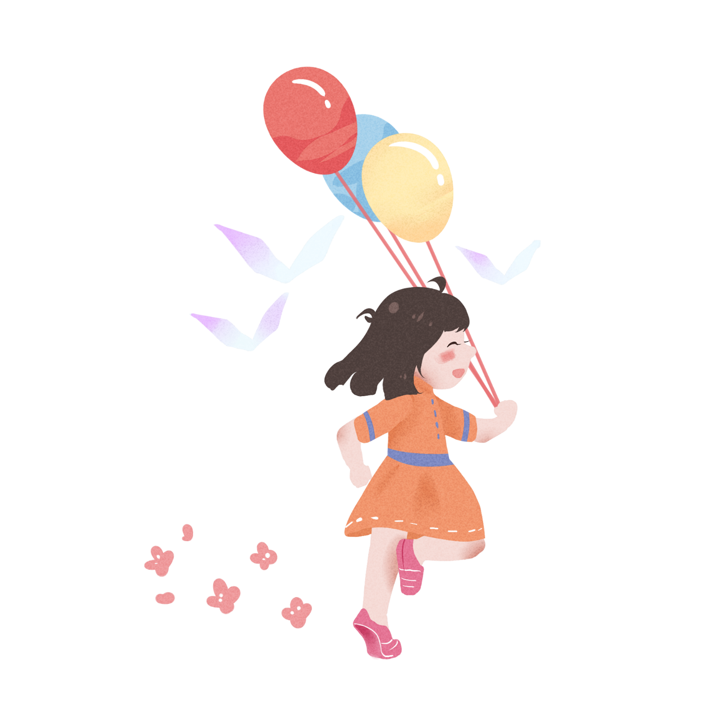


Luyện tập

Slide 13


BÀI TẬP
Bài 2:
b) Đặt trên những chữ in đậm dấu hỏi hay dấu ngã.

Slide 14
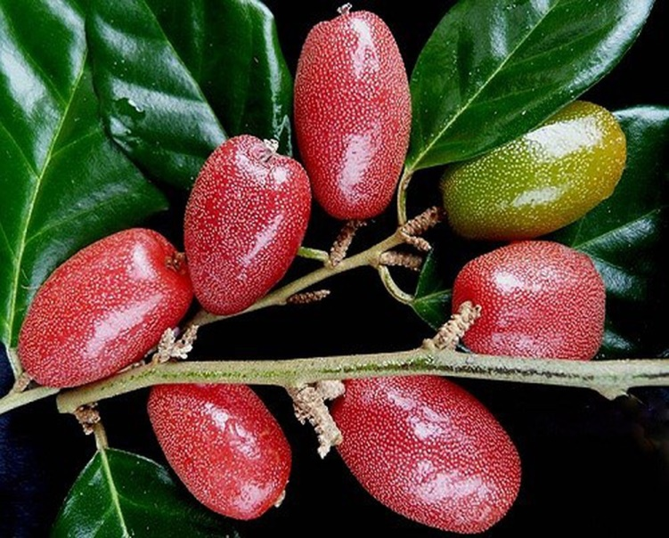

2/a) Điền vào chỗ trống s hay x?
Trái nhót như ngọn đèn tín hiệu
Trỏ lối ...ang mùa hè
Quả cà chua như cái đèn lồng nhỏ ...íu
Thắp mùa đông ấm những đêm thâu
Quả ớt như ngọn lửa đèn dầu
Chạm đầu lưỡi – chạm vào ...ức nóng.
Mạch đất ta dồi dào ...ức ...ống
Nên nhành cây cũng thắp ..áng quê hương.
s
x
s
s
s
Trái nhót
s

Slide 15

2/b) Đặt trên những chữ in đậm dấu hỏi hay dấu ngã?
Ông Trạng Nồi
Ngày xưa có một học trò nghèo nôi tiếng khắp vùng là người hiếu học. Khi ông đô trạng, nhà vua muốn ban thương, cho phép ông tự chọn quà tặng. Ai nấy rất đôi ngạc nhiên khi thấy ông chi xin một chiếc nồi nho đúc bằng vàng. Thì ra, ông muốn mang chiếc nồi vàng ấy về tạ ơn người hàng xóm. Thuơ hàn vi, vì phai ôn thi, không có thời gian kiếm gạo, ông thường hoi mượn nồi cua hàng xóm lúc họ vừa dùng bưa xong đê ăn vét cơm cháy suốt mấy tháng trời. Nhờ thế ông có thời gian học hành và đô đạt.
Hàn vi: nghèo và không có địa vị gì

Slide 16
2/b) Đặt trên những chữ in đậm dấu hỏi hay dấu ngã?
Ông Trạng Nồi
Ngày xưa có một học trò nghèo nổi tiếng khắp vùng là người hiếu học. Khi ông đỗ trạng, nhà vua muốn ban thưởng, cho phép ông tự chọn quà tặng. Ai nấy rất đỗi ngạc nhiên khi thấy ông chỉ xin một chiếc nồi nhỏ đúc bằng vàng. Thì ra, ông muốn mang chiếc nồi vàng ấy về tạ ơn người hàng xóm. Thưở hàn vi, vì phải ôn thi, không có thời gian kiếm gạo, ông thường hỏi mượn nồi của hàng xóm lúc họ vừa dùng bữa xong để ăn vét cơm cháy suốt mấy tháng trời. Nhờ thế ông có thời gian học hành và đỗ đạt.
Hàn vi: nghèo và không có địa vị gì

Slide 17

Bài 3. Viết lại các câu sau cho đúng chính tả:
a/ Tốt gổ hơn tốt nước xơn.
a/ Tốt gỗ hơn tốt nước sơn.
b/ Sấu người, đẹp nết.
b/ Xấu người, đẹp nết.
c/ Mùa hè cá xông, mùa đông cá bễ.
c/ Mùa hè cá sông, mùa đông cá bể.
d/ Trăng mờ còn tõ hơn xao
Dẩu rằng núi lỡ còn cao hơn đồi.
d/ Trăng mờ còn tỏ hơn sao
Dẫu rằng núi lở còn cao hơn đồi.

Slide 18
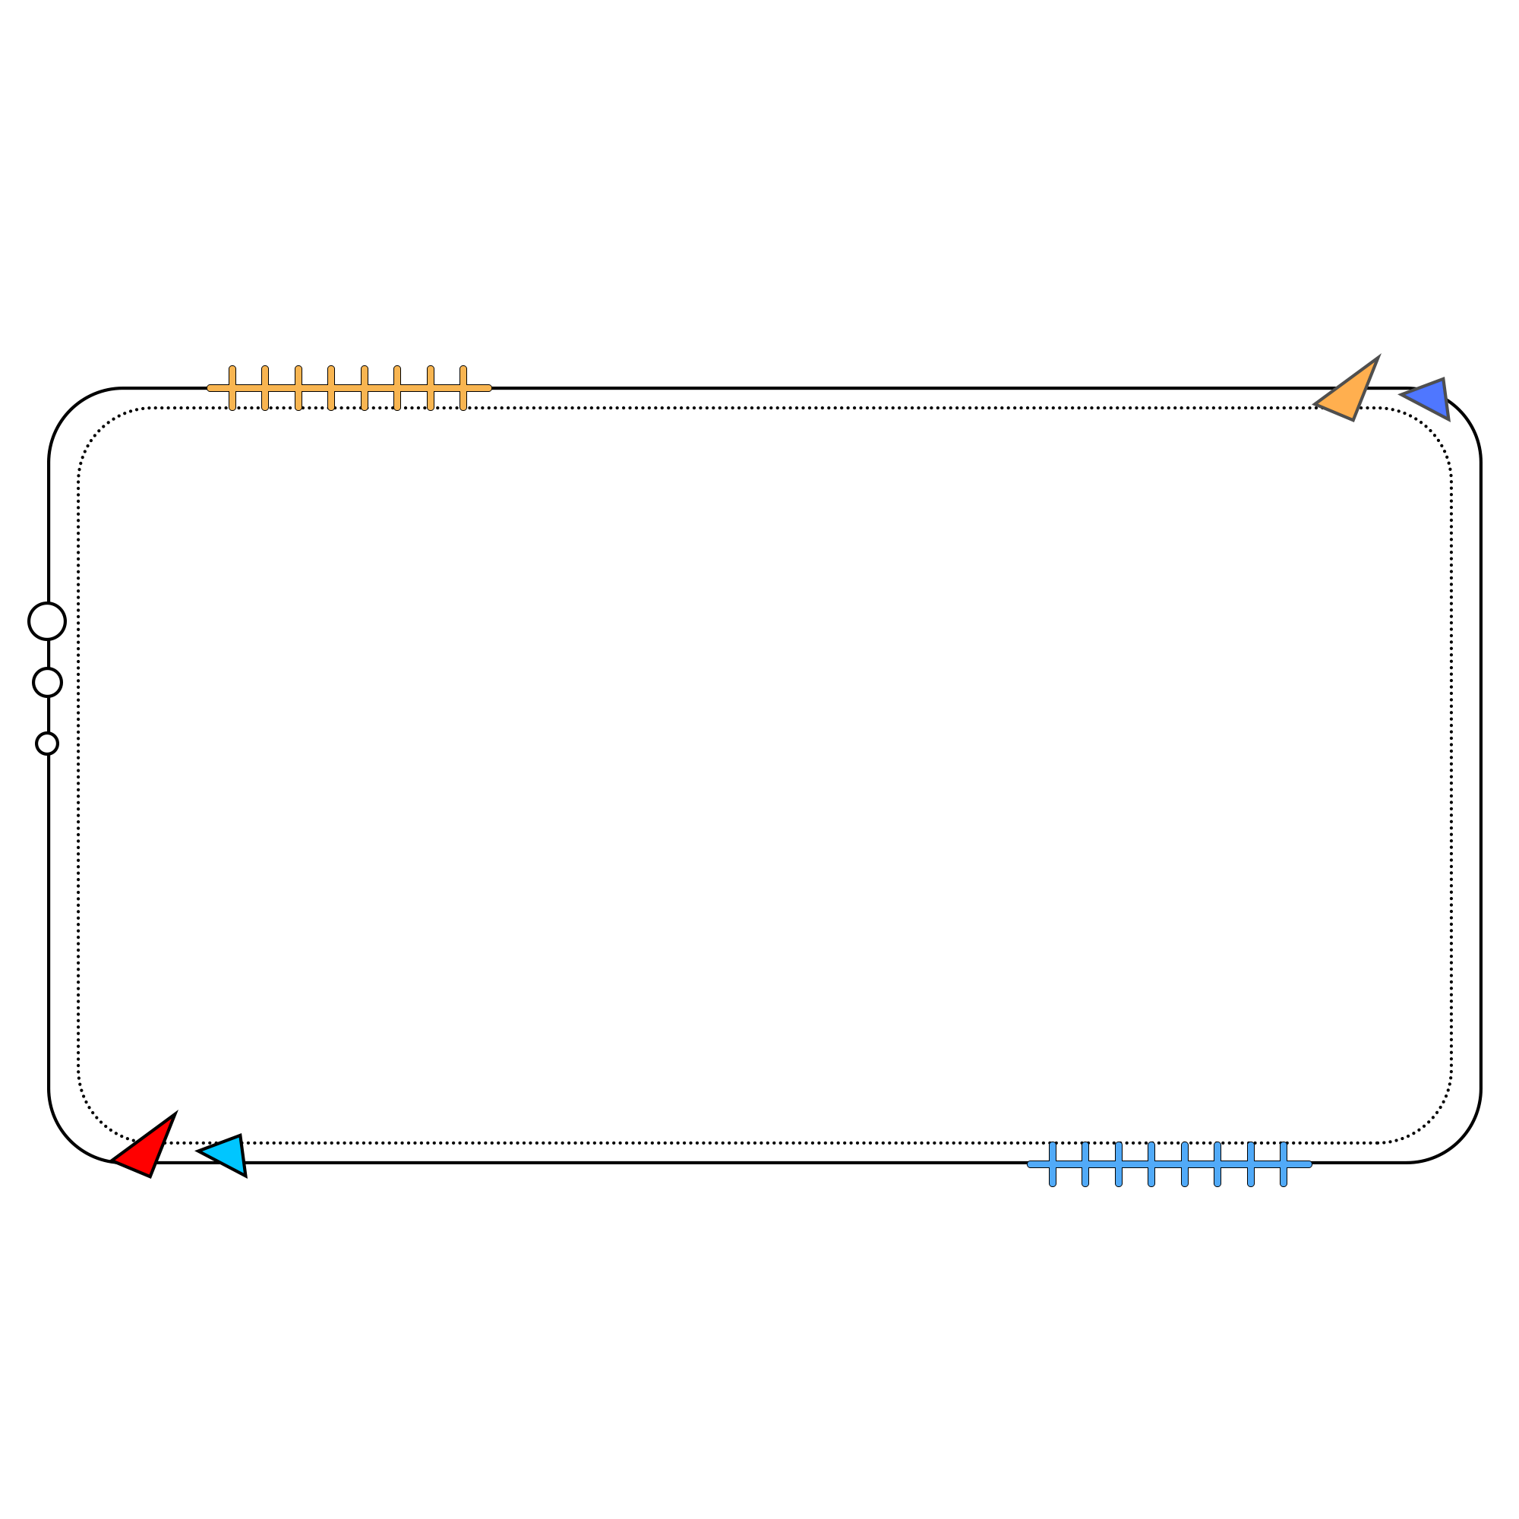
Dặn dò
Viết sạch đẹp bài chính tả:
Hoàn thành BT2 vào VBT Tiếng Việt.

Slide 19




Chúc các em học tốt!
KTUTS

